Slide 1
«Я и город. Загрязнение города.»
Одесса
Выполнили:
Ученицы 11-А кл.
Стемберская Элина
Стемберская Эльвира

Slide 2
Характеристика города:
Одесская область (и, в частности, г. Одесса) является одним из густона-селенных регионов нашей страны. По данным Главного управления статистики в Одесской области, общая численность населения региона на 1 июля 2010 г. составила 2 388058 чел., из них 1 007576 чел. — население только г. Одессы.
Одной из существенных причин данного депопуляционого процесса является высокий уровень заболеваний среди населения, вызванный, в свою очередь, сложившейся негативной экологической обстановкой в регионе.

Slide 3
Здоровье человека в значительной степени зависит от качества атмосферного воздуха, что в свою очередь, является важнейшим природным ресурсом для всего живого. За 2009 г. общий объём выбросов вредных веществ в атмосферу по Одесской области составил 175,1 тыс. тонн, или 37 % от общего объема выбросов в атмосферу Украины. Основными компонентами этих выбросов являются оксид углерода — 4,3 млн т, оксид азота — 21,3 тыс. т, диоксид серы — 4,0 тыс. т, прочие выбросы — 24,1 т. Выбросы от транспортных средств составляют 85,27 % от общего объёма выбросов загрязняющих веществ в атмосферу региона.
Также довольно остро стоит проблема утилизации мусорных отходов.
В нашем регионе происходит только их накопление и, как следствие, экспансивное расширение необорудованных свалок, что ведет к загрязнению грунтовых вод и разрушению плодородного слоя почвы. Уже давно
назрела необходимость строительства заводов по утилизации мусора и его переработке во вторичное сырье, однако это — недешевое мероприятие, и потому вероятность их появления в ближайшие годы невысока.

Slide 4
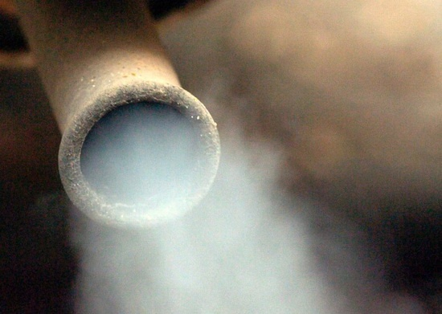
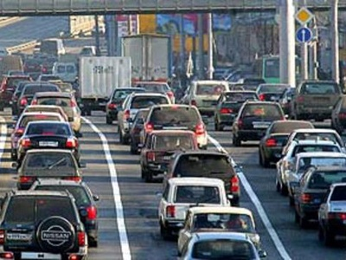
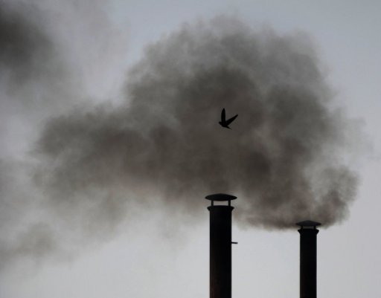
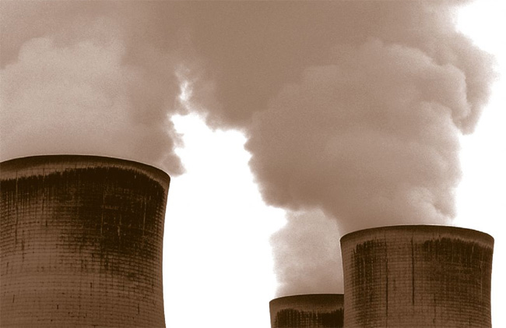

Slide 5
Таким образом, в г. Одессе и в одесском регионе в целом сложился целый комплекс экологических проблем. Так, одной из основных проблем является качество атмосферного воздуха, 85 % от общего уровня загрязнения — это автомобильный транспорт. Одесса занимает 0,5 % от территории области, на этой площади проживает около 40 % населения всего региона и сосредоточено около 50 % всего промышленного потенциала. Уровень загрязнения на единицу площади в Одессе в 80–120 раз превышает уровень загрязнения в области.

Slide 6
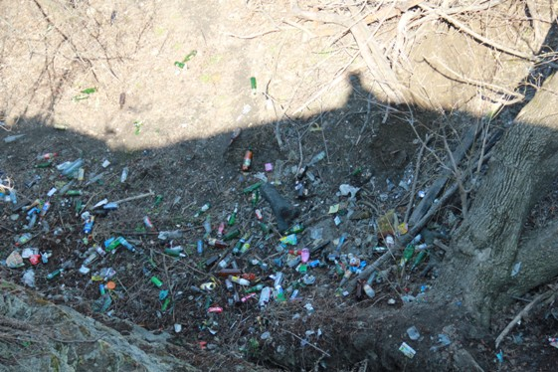
Бульвар Жванецкого, Приморский бульвар
Предстаёт зрелище перманентных складов мусора. Какой только его разновидности здесь нет: пищевые отходы, обертки, бутылки, пакеты, окурки…

Slide 7
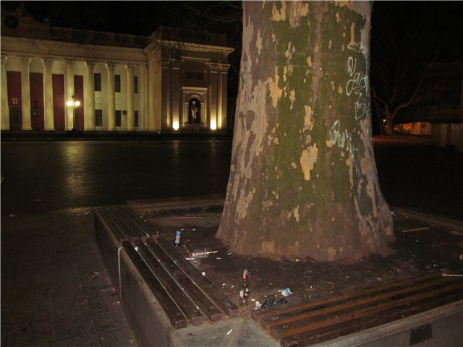
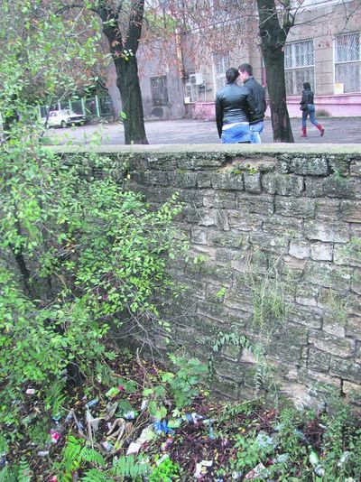
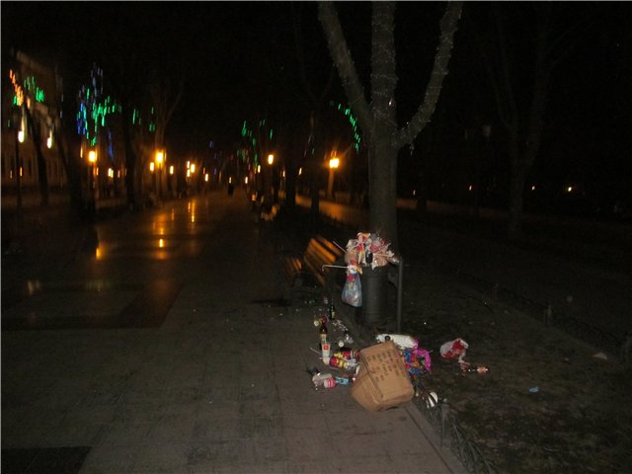

Slide 8
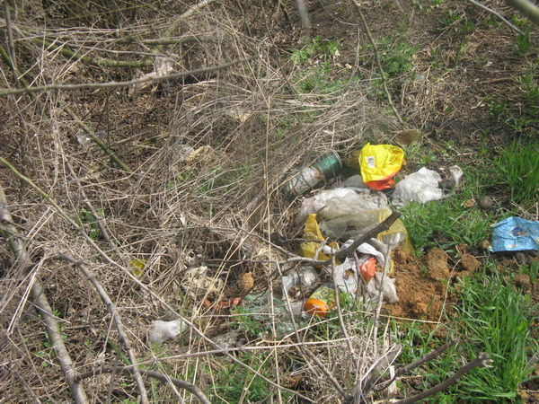
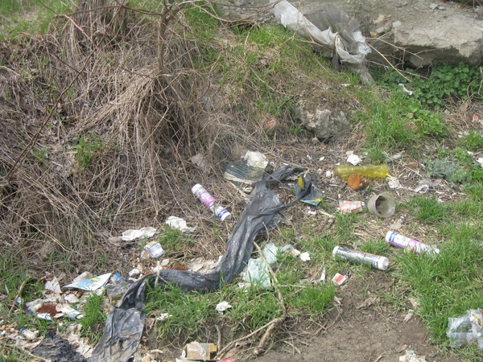
Склоны по нашей давней исторической привычке (или традиции) вообще превращаются в склады мусора. Например, склоны Приморского бульвара. Бутылки, бумаги, пищевые отходы, обертки, окурки... чего здесь только нет. Различия лишь в степени скопления мусора — где-то больше, где-то меньше. Причины на поверхности — отсутствие элементарной культуры, некачественная работа дворников и «горзелентрестовцев», порой дефицит урн.

Slide 9
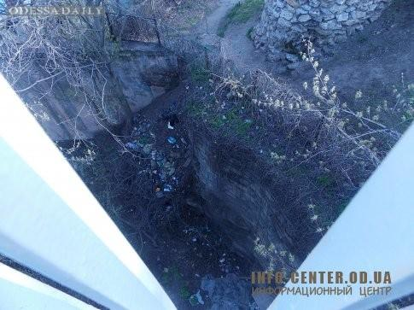
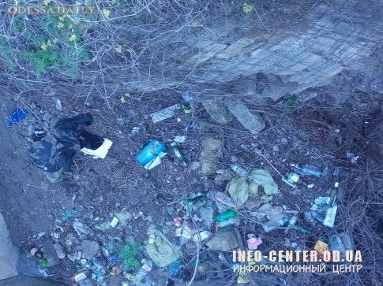
Тещин мост
Уголок старой Одессы. Здесь любят бывать туристы, сюда мы приводим наших друзей из других «городов и весей». Здесь любят бывать и сами одесситы. Совсем рядом, под Тещиным мостом, — скопище мусора. Если любоваться морем и портом, и его будет нетрудно заметить.

Slide 10
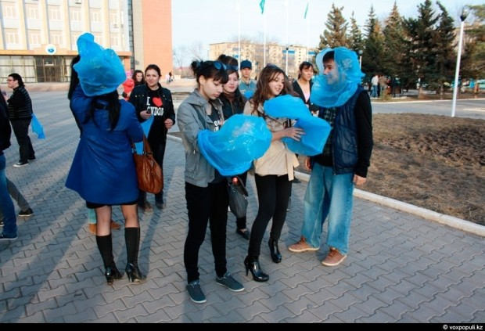
В Актюбинске (Казахстан) молодежь организовала флешмоб - прошлась по паркам с мусорными пакетами на голове, символизирующими, что у людей вместо мозгов мусор.

Slide 11
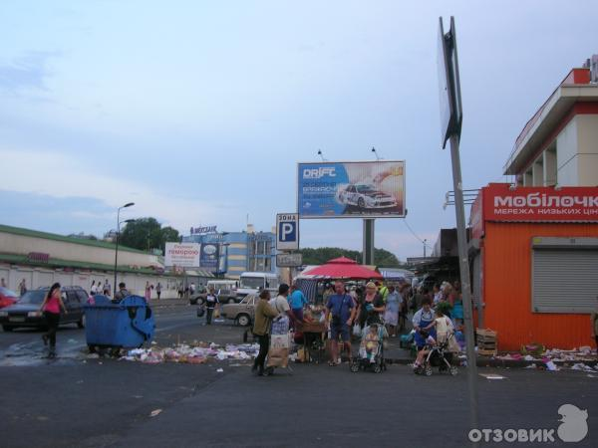
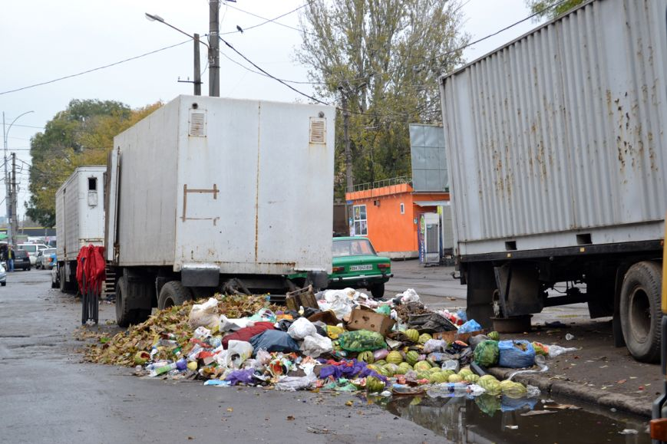
Одесский Рынок «Привоз»
Одесский рынок Привоз известен на весь мир. Многие специально приезжают в наш город, чтобы посетить этот воспетый Бабелем и Куприным базар. Однако сегодня окрестности привоза больше напоминают декорации к фильму ужасов, нежели главную городскую достопримечательность. Днем здесь стоит неистребимый смрад от зловонных мусорных куч и такой же свежести аборигенов, а по вечерам приличные люди просто боятся в этот район заходить.

Slide 12
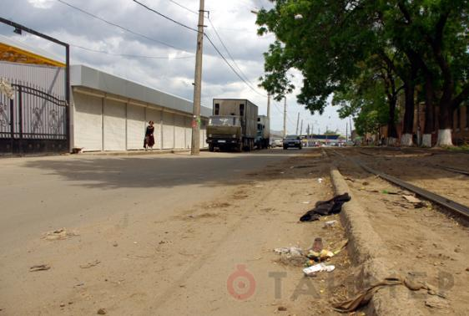
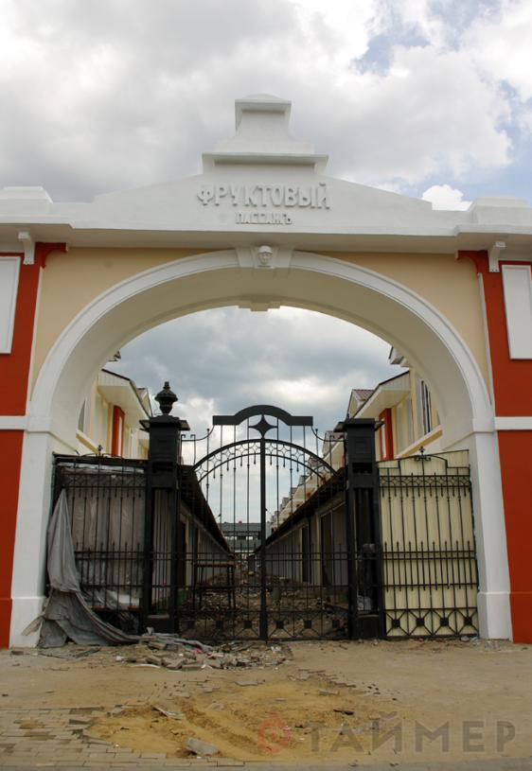
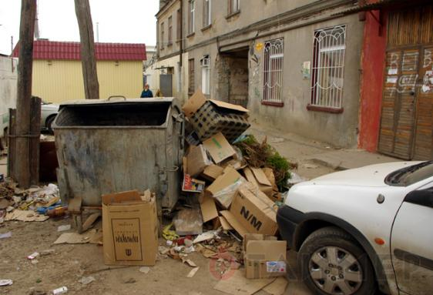

Slide 13
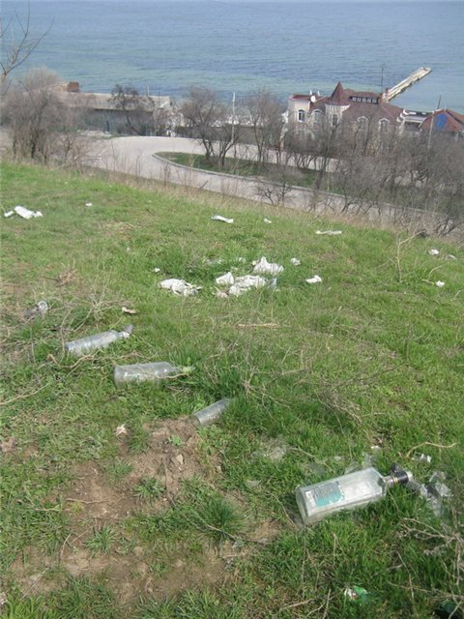
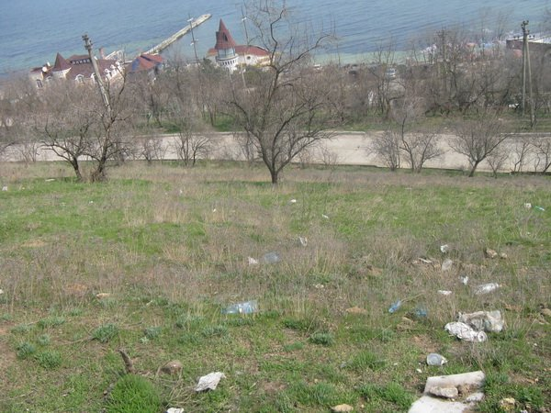
Одесса теперь превращается в одну огромную мусорную свалку, чем приводит в ужас не только горожан, но и гостей причерноморского города.
Полная антисанитария, царят на всех городских пляжах.
Склоны к пляжу

Slide 14
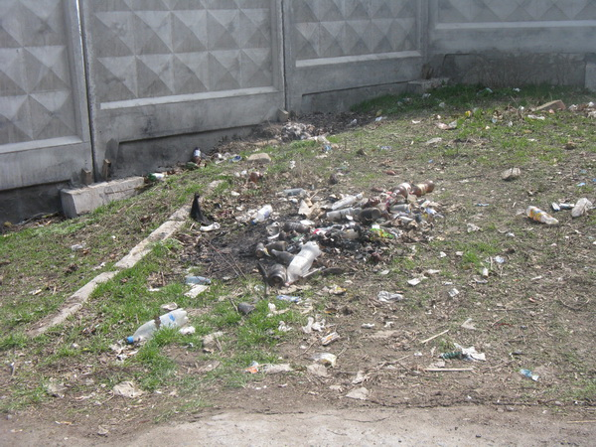
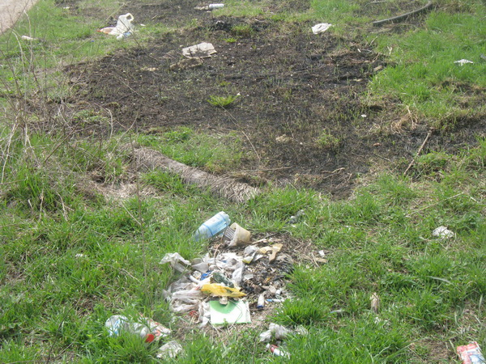
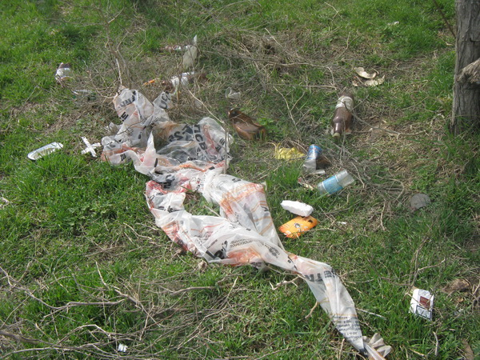
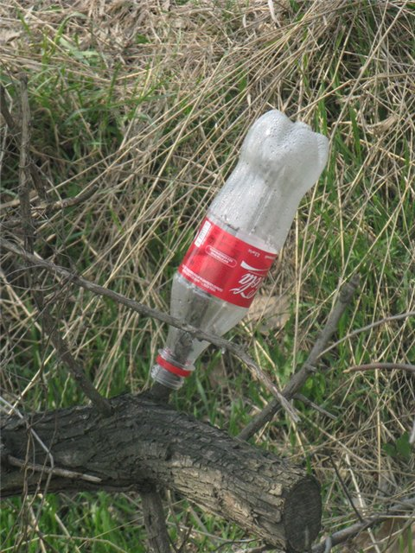

Slide 15
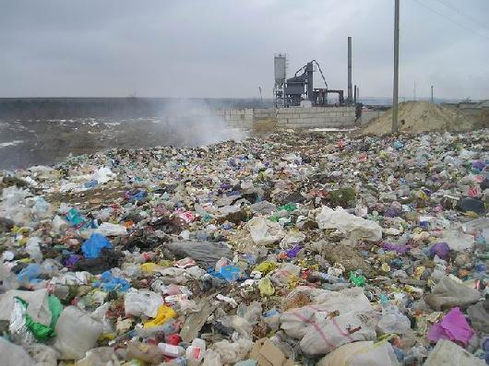
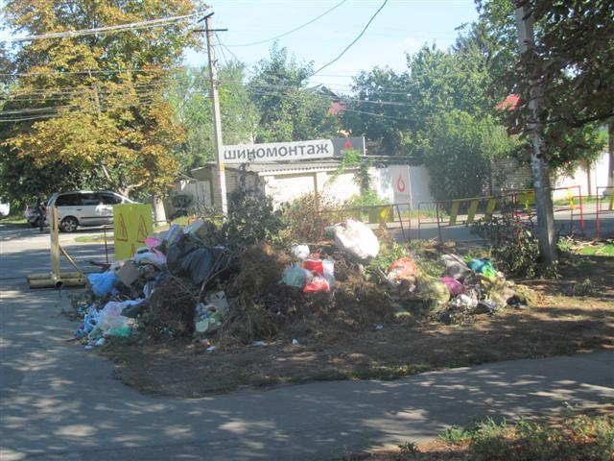
Свалки в городе
Одесса, без сомнения, красивый город и все мы ее очень любим. Тем не менее, чистюлей красавицу не назовешь, ведь здесь так много мусора! Нередко он появляется даже в самых известных и оживленных местах. А порой возникают и целые стихийные свалки. Их зловоние отталкивает туристов и портит жизнь жителям окрестных домов.
Каждый день на таких свалках возникают пожары.

Slide 16
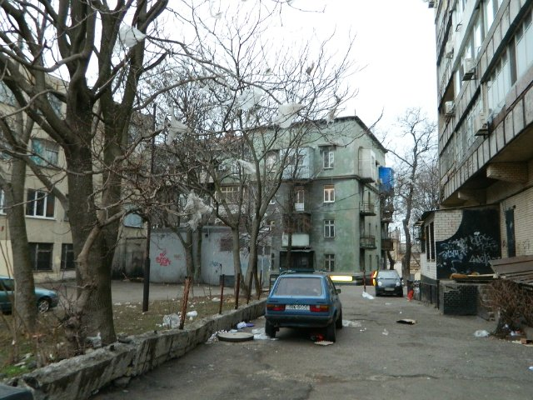
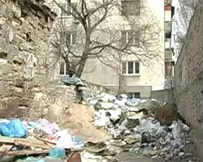
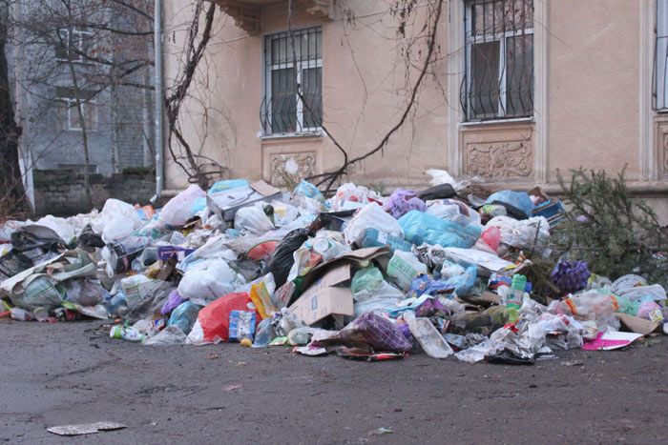
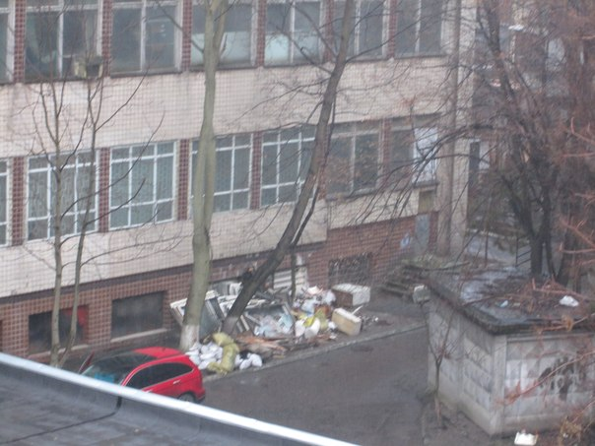
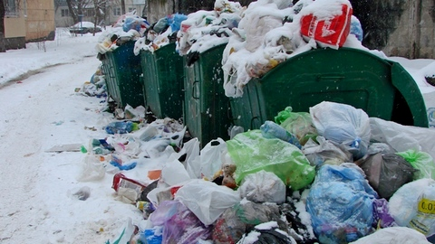
Мусор во дворах

Slide 17
Парк им. Т.Г.Шевченко
Городские парки
Парк и его склоны - это самая, что ни на есть популярна городская курортная зона. По парку ежегодно ходят тысячи и десятки тысяч одесситов и гостей города, особенно в разгар горячего летнего сезона. В самом парке местами процветает бесхозяйственность – мусор свален возле контейнеров и вместо того, чтобы его вывозить его сжигают.

Slide 18
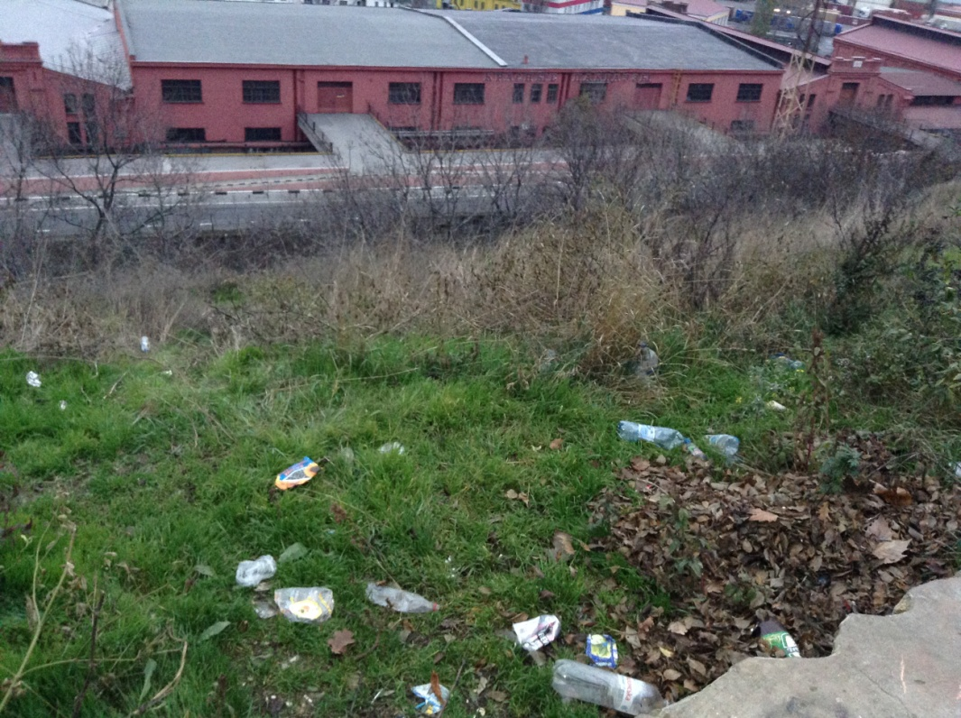
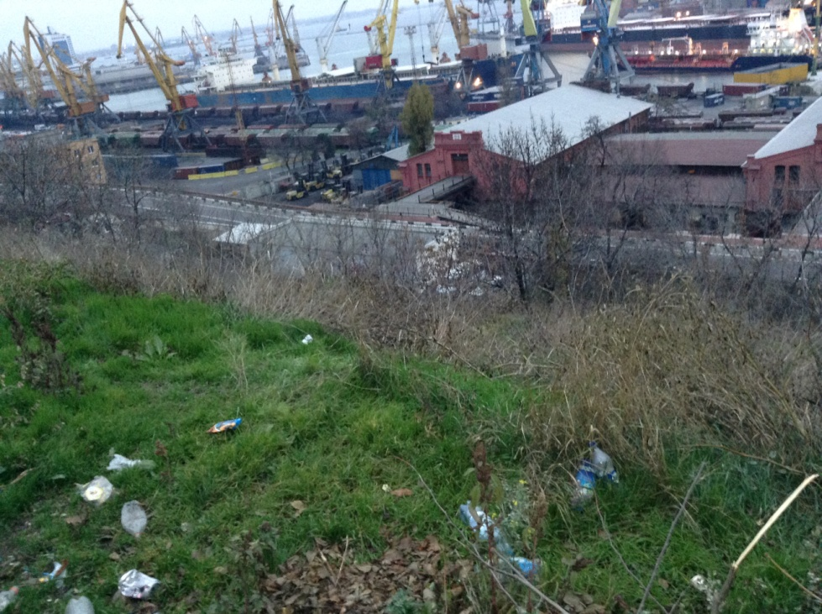
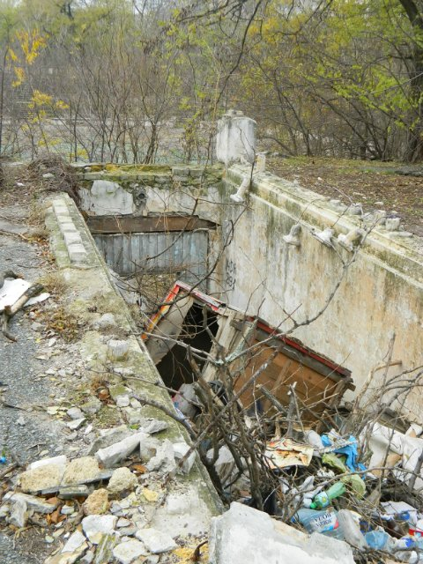
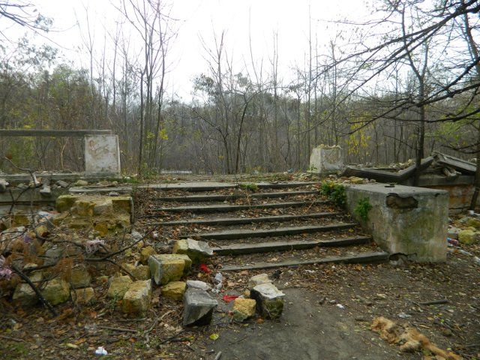
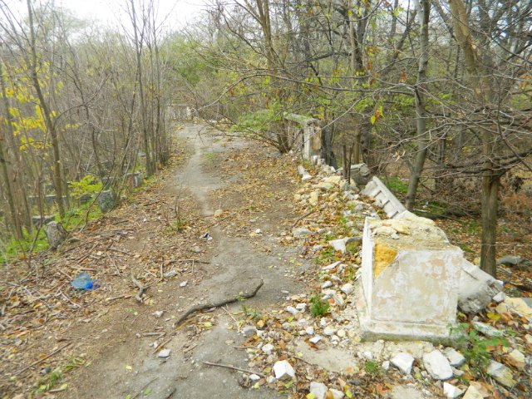
Нынешние состояние парка

Slide 19
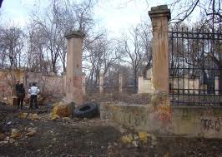
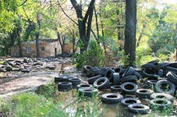
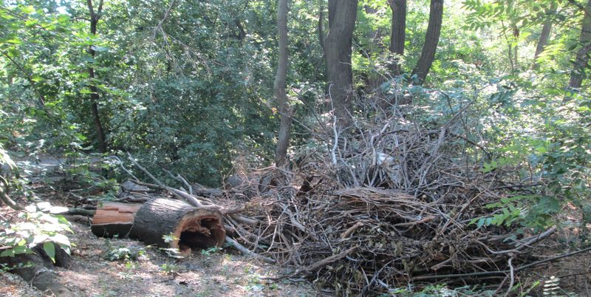
Парк Ильича ( Преображенский)

Slide 20
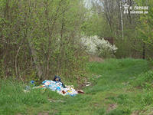
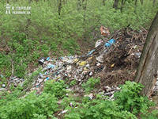
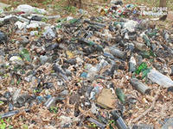
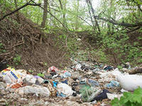
Парк им. Горького

Slide 21
Вывод:
Несомненно, данные проблемы нужно решать не только на производственном, государственном и даже планетарном уровне, но и на личностном. Нормализация или дальнейшее усугубление данных проблем в значительной степени зависят от самосознания и, как следствие, образа жизни, который уже сегодня воспитывается в молодом поколении. Существенным фактором, влияющим на изменение образа жизнедеятельности каждого
индивида, является экологическое сознание.

Slide 22
Спасибо за внимание

